Slide 1
Introduction à le Systeme d’exploitation des robtos <ROS>

Slide 2
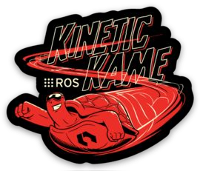
Qu'est-ce que ROS?
- Un système d'exploitation «méta» pour les robots
- Une collection de packaging, d'outils de création de logiciels
- Une architecture pour la communication et la configuration distribuées interprocessus / inter-machines
- Outils de développement pour l'exécution du système et l'analyse des données
- Une architecture indépendante du langage (c ++, python, lisp, java, etc.)

Slide 3
Qu'est-ce que ROS n'est pas?
Un système d'exploitation réel
- Un langage de programmation
- Un environnement de programmation / IDE
- Une architecture temps réel dure

Slide 4
La communication Layer : ROS Core
ROS Master :
- Serveur de communication centralisé basé sur XML et RPC
- Négocie les connexions de communication
- Enregistre et recherche les noms des ressources du graphe ROS
Serveur de paramètres :
- stocke les paramètres de configuration persistants et d'autres données arbitraires
‘ Rosout ‘ :
- Sortie standard basée sur le réseau pour des messages lisibles par l'homme

Slide 5
La communication Layer : ressources graphiques
Nodes :
- Processus répartis sur le réseau - Négocie les connexions de communication,
- Agit comme source pour les données envoyées sur le réseau
Paramètres :
- données persistantes telles que les paramètres de configuration et d'initialisation
Topics :
- Flux de communication asynchrone many-to-many
Services :
- Fonctions réseau asynchrones one-to-many

Slide 6
Protocoles de communication ROS: Connecting Nodes
ROS Topics :
- Communication asynchrone «de type flux»
- Fortement typé (spécification ROS .msg)
- Peut avoir un ou plusieurs éditeurs
- Peut avoir un ou plusieurs abonnés
ROS Services :
- Communication synchrone «function-call-like»
- Fortement typé (spécification ROS .srv)
- Ne peut avoir qu'un seul serveur
- Peut avoir un ou plusieurs clients
Actions :
- Construit au ‘top of topics’
- Processus de longue durée
- Annulation

Slide 7
Comment organiser le code dans un écosystème ROS?
Le code ROS est regroupé à deux niveaux différents:
Packages:
Une collection de logiciels qui est construite et traitée comme une dépendance atomique dans le système de construction ROS.
Stacks :
Une collection de packages pour la distribution

Slide 8
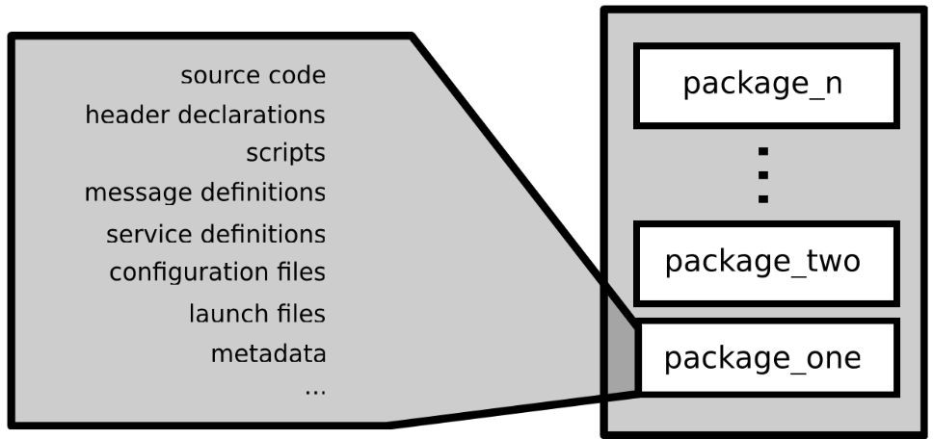
Comment organiser le code dans un écosystème ROS?
“package”
“stack”

Slide 9
ROS Launch

Slide 10
ROS Launch
Launch est un outil pour lancer plusieurs nœuds (ainsi que pour définir les paramètres)
Sont écrits en XML sous forme de fichiers * .launch
S'il n'est pas encore en cours d'exécution, le lancement démarre automatiquement un roscore
Démarrer un fichier de lancement à partir d'un package avec
$ roslaunch package_name file_name.launch
Plus d’info :
http://wiki.ros.org/roslaunch

Slide 11
ROS Parameter Server
Les nœuds utilisent le serveur de paramètres pour stocker et récupérer les paramètres lors de l'exécution
Idéal pour les données statiques telles que les paramètres de configuration
Les paramètres peuvent être définis dans des fichiers de lancement ou des fichiers YAML séparés
Lister tous les paramètres avec
$ rosparam list

Slide 12
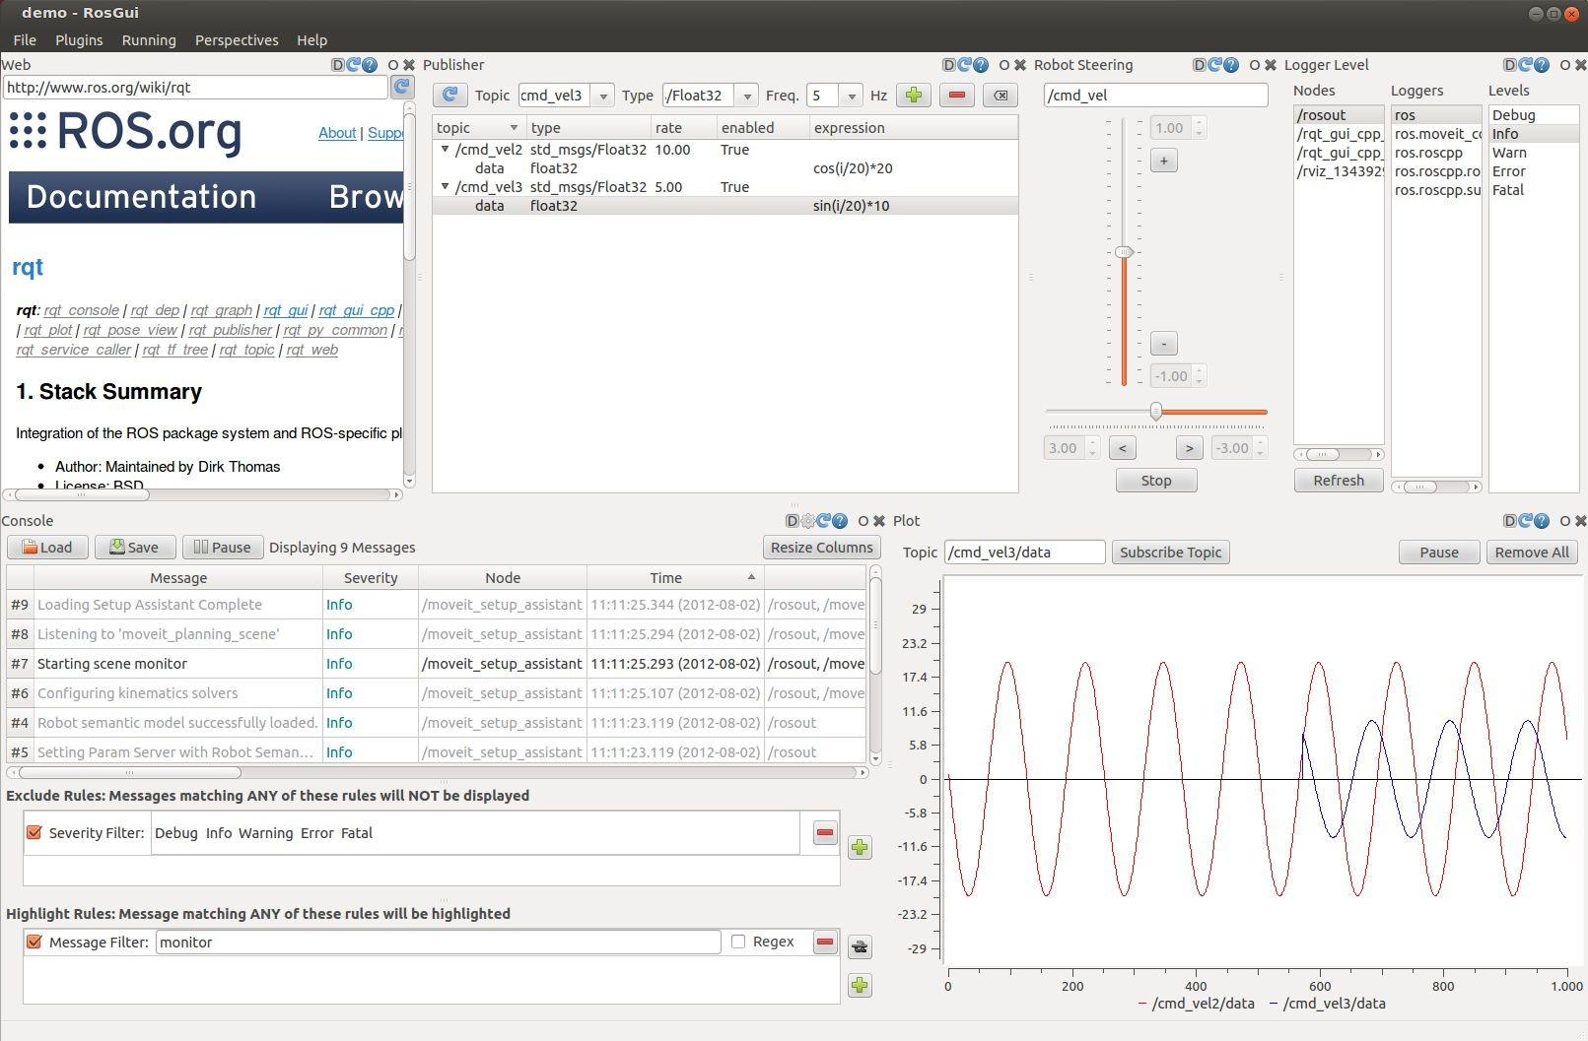
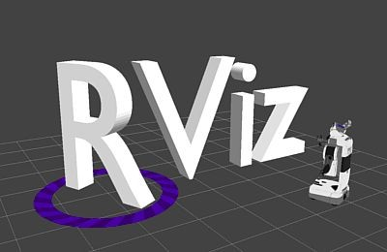
ROS GUI Tools
RQT : Une interface graphique basée sur QT développée pour ROS
RVIZ : Outil puissant pour la visualisation 3D

Slide 13
ROS Timer
Normalement, ROS utilise l’horloge système du
PC comme source d’heure (heure du mur)
Pour les simulations ou la lecture de données enregistrées, il est pratique de travailler avec un temps simulé (pause, ralentissement, etc.)
Pour travailler avec une horloge simulée :
Pour profiter du temps simulé, vous devez toujours utiliser les API ROS Time:
ros::Time
ros::Time begin = ros::Time::now(); double secs = begin.toSec();
Set the /use_sim_time parameter
ros::Duration
$ rosparam set use_sim_time true
ros::Duration duration(0.5); // 0.5s
Publish the time on the topic /clock from
Gazebo (enabled by default)
ROS bag (use option --clock)

Slide 14
ROS Bags
Un bag est un format de stockage des données de message
Format binaire avec l'extension de fichier * .bag
Convient pour la journalisation et l'enregistrement des ensembles de données pour une visualisation et une analyse ultérieures.
Enregistrez tous les ‘topics’ dans un ‘bag’
Afficher des informations sur un bag
$ rosbag info bag_name.bag
$ rosbag record --all
Enregistrez les ‘topics’ donnés
$ rosbag record topic_1 topic_2 topic_3

Slide 15
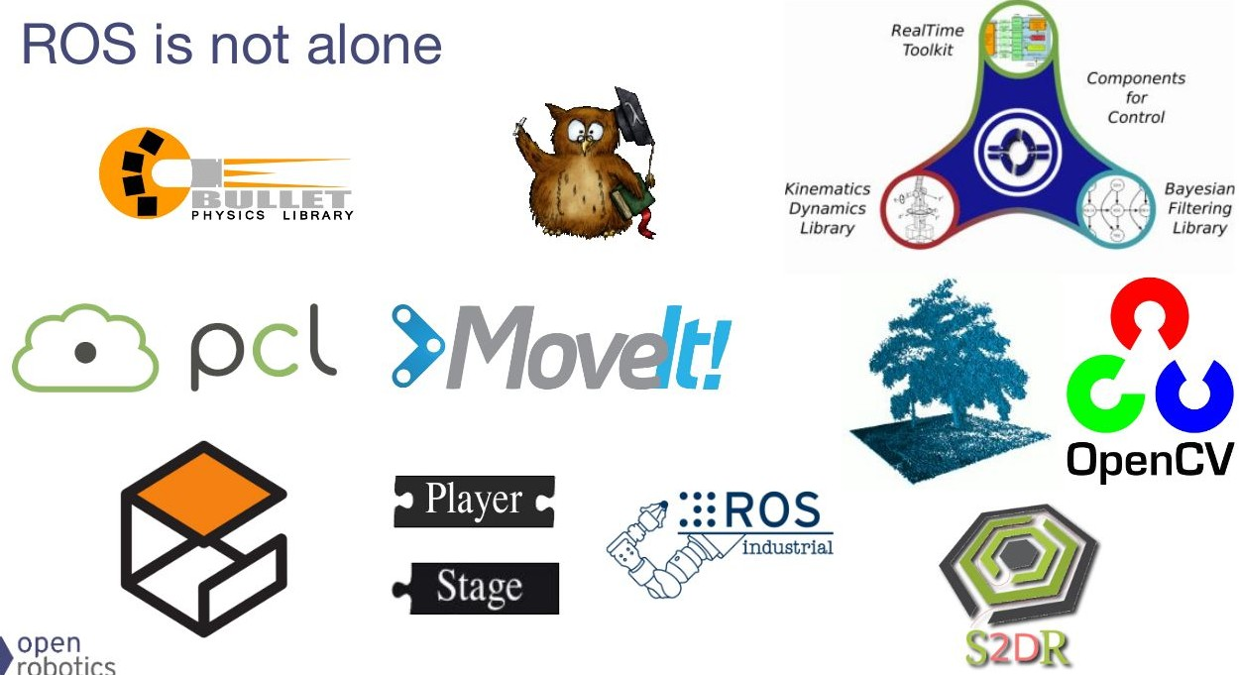
Bibliotheques/Tools availables avec ROS

